Slide 1

Avances Proyecto 3

Slide 2
Introducción
La violencia intrafamiliar en Guatemala supera las 35 000 denuncias anuales y afecta principalmente a mujeres (85 %). Las decisiones judiciales sobre medidas legales —desde órdenes de alejamiento hasta procesos penales— varían ampliamente y carecen de criterios predictivos claros.La violencia intrafamiliar en Guatemala supera las 35 000 denuncias anuales —un aumento del 25% entre 2019 y 2023— y afecta de forma desproporcionada a mujeres (85 % de las víctimas). Las medidas legales aplicadas a los presuntos agresores (órdenes de alejamiento, medidas cautelares, procesos penales) se imponen de forma heterogénea, sin criterios predictivos claros que guíen la toma de decisiones judiciales.

Slide 3
Situación Problemática
La ausencia de análisis predictivos sobre las decisiones judiciales limita la capacidad de las instituciones para asignar medidas legales de manera consistente y eficiente. Esto provoca retrasos en la protección de las víctimas, inconsistencias en la aplicación de sanciones y potencial revictimización, además de un uso subóptimo de recursos públicos.

Slide 4
Problema Científico
¿Es posible predecir el tipo de medida judicial que se impondrá a un presunto agresor en casos de violencia intrafamiliar utilizando únicamente datos administrativos de la denuncia?

Slide 5
Objetivos
Objetivo general Desarrollar un modelo de clasificación que prediga la medida legal aplicada a presuntos agresores en casos de violencia intrafamiliar.
Objetivos específicos
Identificar las variables clave que influyen en la decisión judicial.
Evaluar el desempeño del modelo (precisión, recall, F1-score).
Generar perfiles interpretables para orientar políticas y optimizar recursos institucionales.

Slide 6
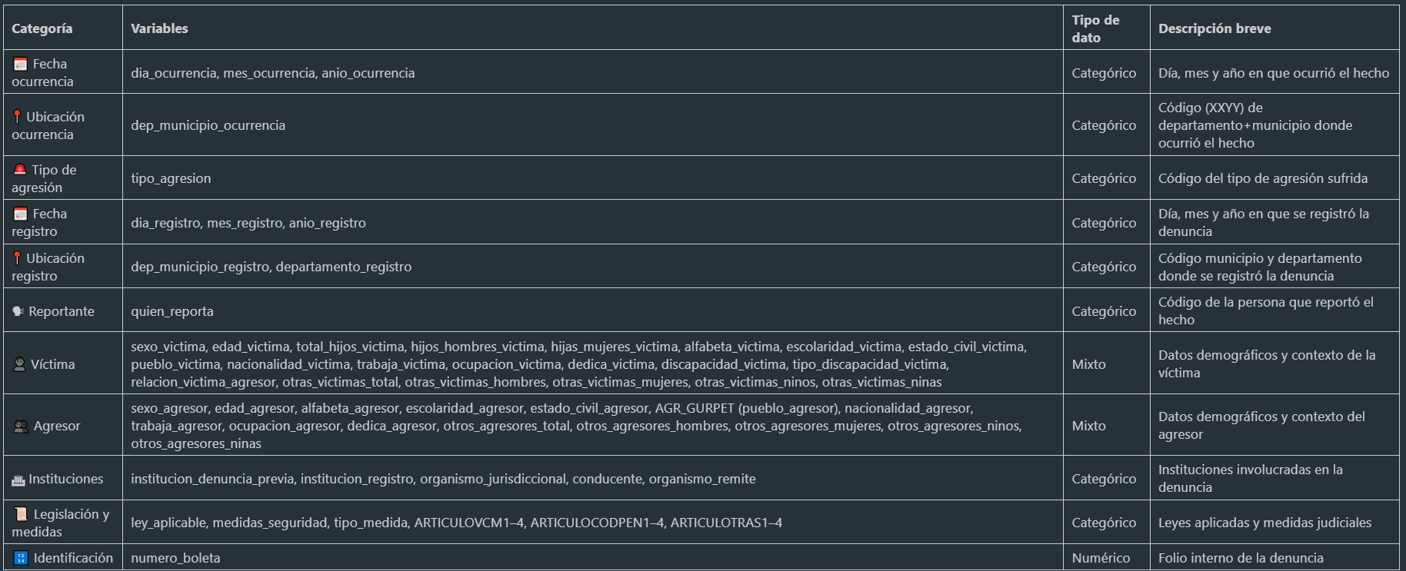

Slide 7
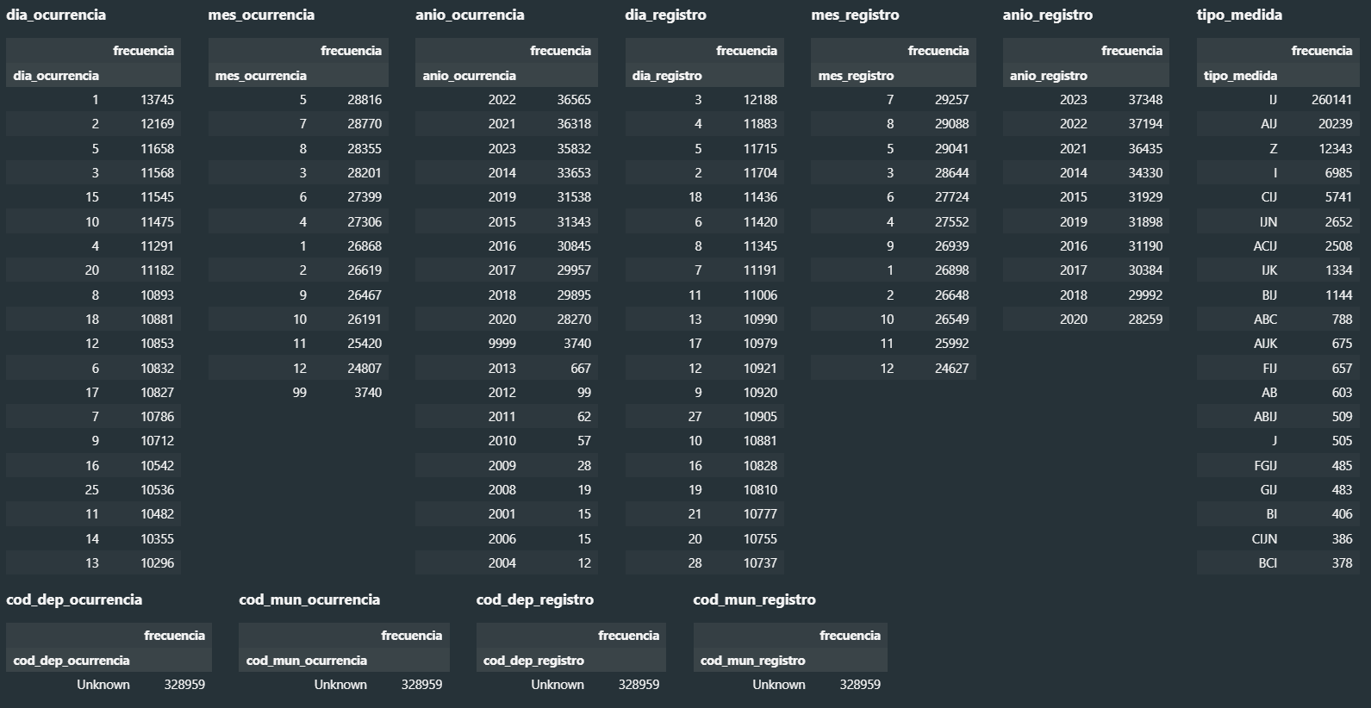
El problema..

Slide 8
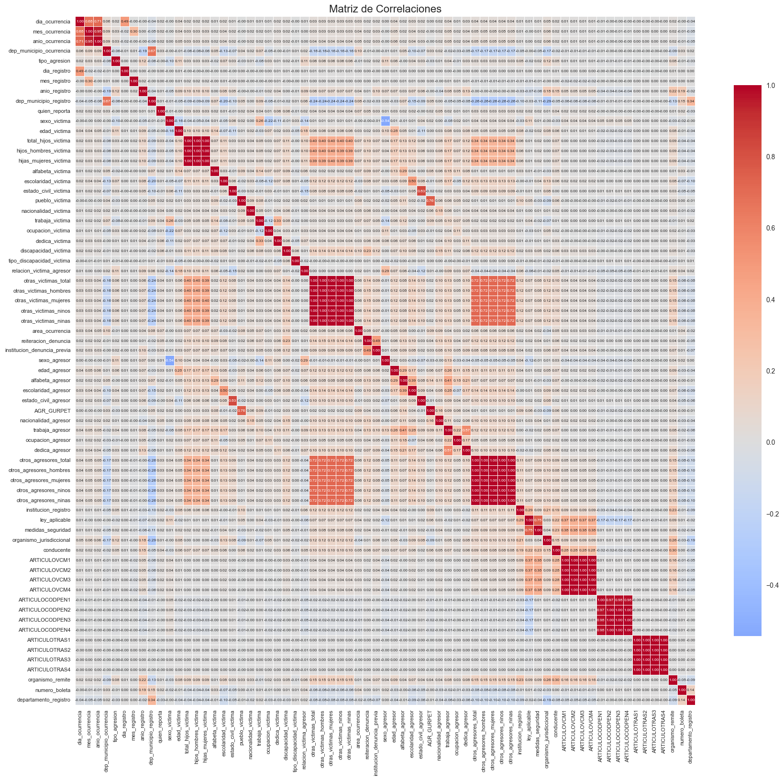
El problema..

Slide 9
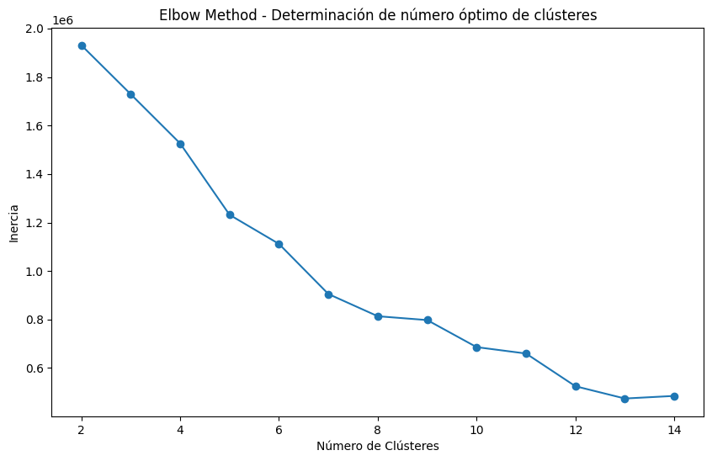
Clustering

Slide 10
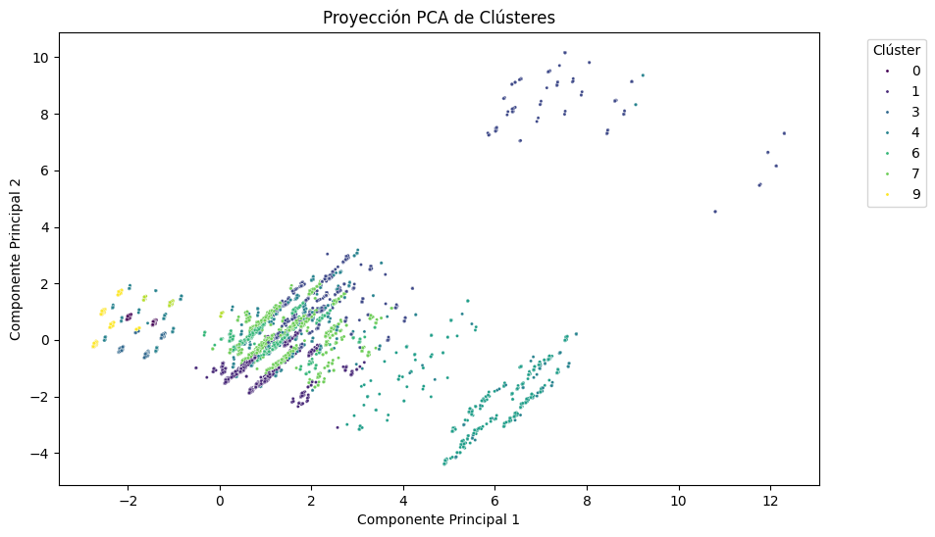
Clustering
Coeficiente de Silueta: 0.4743228460655563

Slide 11
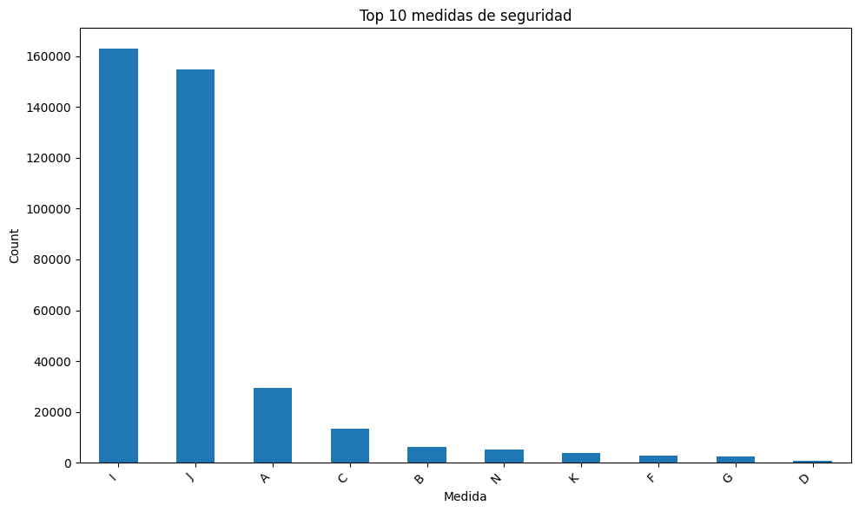
Análisis exploratorio (tipo_medida)

Slide 12
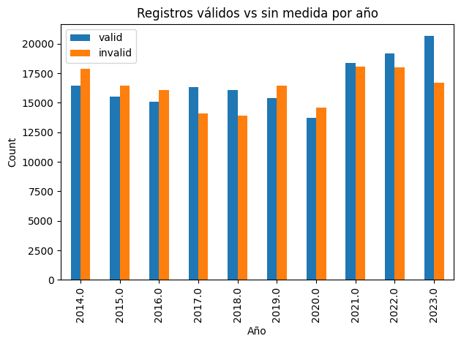

Slide 13
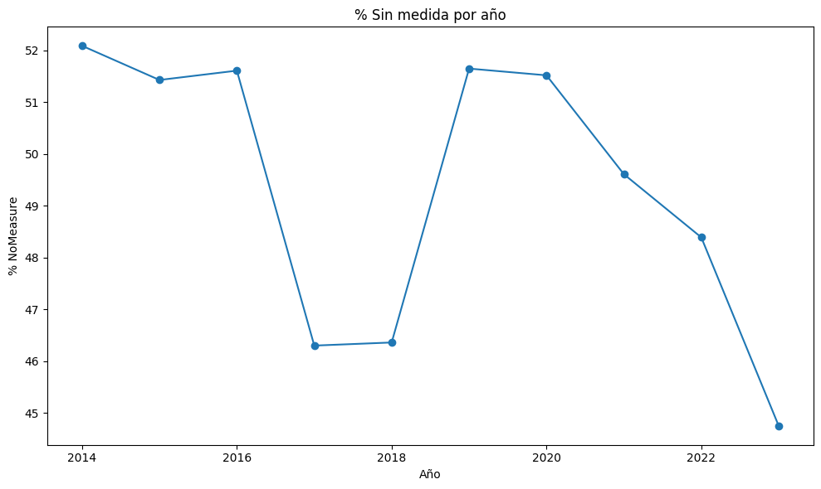

Slide 14
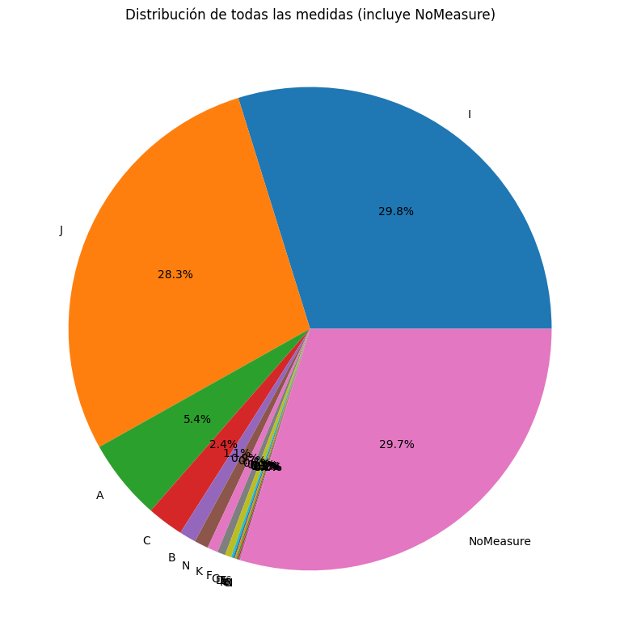

Slide 15
Descripción de los datos para responder el problema planteado

Slide 16
Institución registro: Refleja la entidad que formaliza el incidente (ej. Ministerio Público, Policía). Afecta las medidas aplicadas.
Ley aplicable: Indica la ley bajo la que se evalúa el caso, determinando las medidas legales pertinentes.
Medidas seguridad: Señala si se aplicaron medidas de seguridad, clave para identificar qué casos las requieren.
Organismo jurisdiccional: Especifica la autoridad judicial encargada del caso, lo que influye en las medidas posibles.
Organismo remite: Indica la institución que presentó el reporte del incidente, lo que impacta el seguimiento y medidas.
Quien reporta: Identifica al denunciante, lo que puede influir en las decisiones sobre medidas.
Otras víctimas total: Muestra el número total de víctimas, relacionado con la severidad del incidente y las medidas necesarias.
Tipo agresión: Clasifica la naturaleza de la agresión (física, psicológica, sexual, etc.), lo cual es crucial para determinar las medidas a aplicar.

Slide 17
mejores variables predictoras
institucion_registro (0.55 - 0.58)
ley_aplicable (0.59 - 0.63)
medidas_seguridad (0.59 - 0.63)
organismo_jurisdiccional (0.25 - 0.30)
organismo_remite (0.24 - 0.30)
quien_reporta (0.04 - 0.08)
otras_victimas_total (0.03 - 0.04)

Slide 18
Conclusiones

